Slide 1
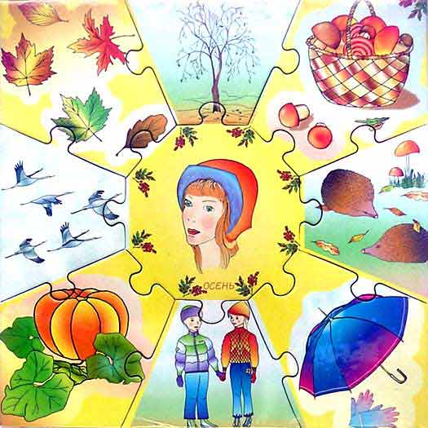
Осень

Slide 2
«Осенняя пора, очей очарованье…»

Slide 3
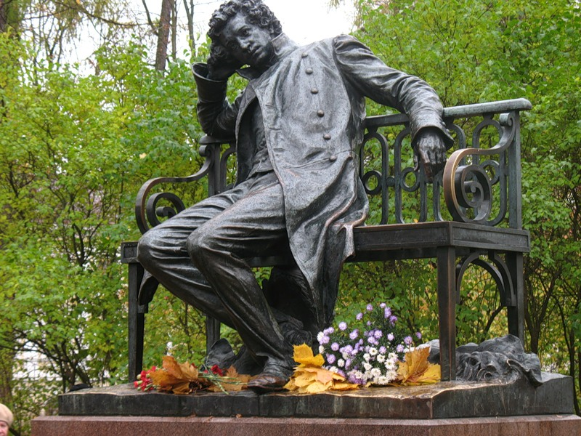

Slide 4
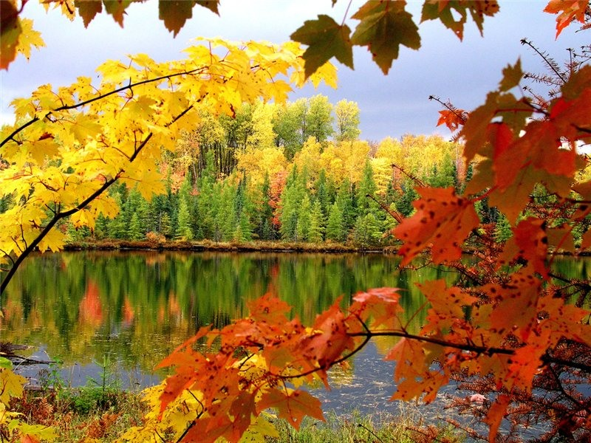

Slide 5
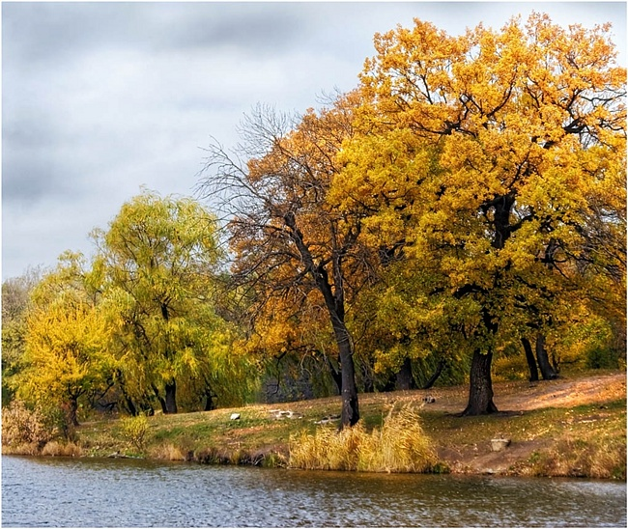

Slide 6
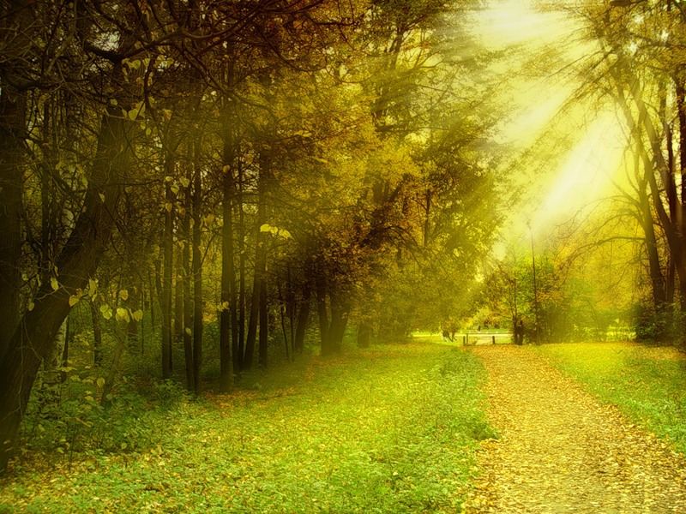

Slide 7
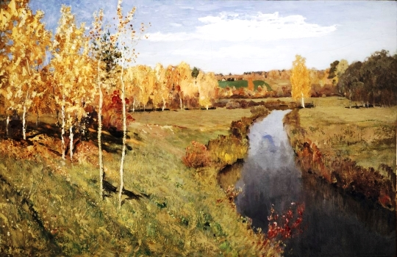
Левитан Исаак Ильич
Золотая осень.

Slide 8
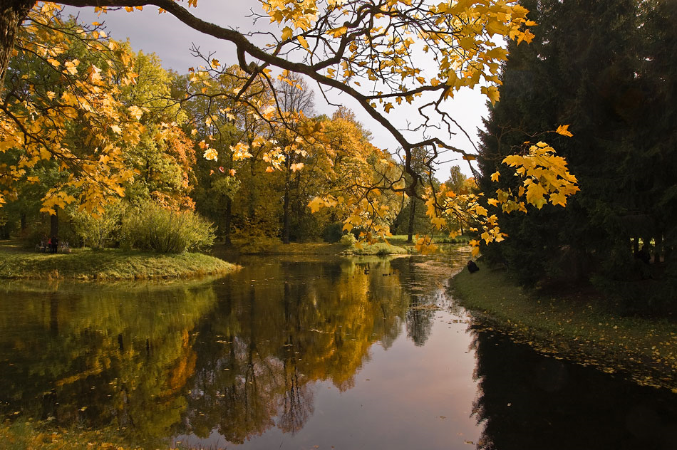

Slide 9
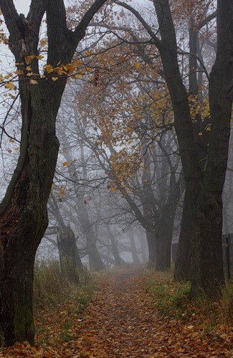

Slide 10
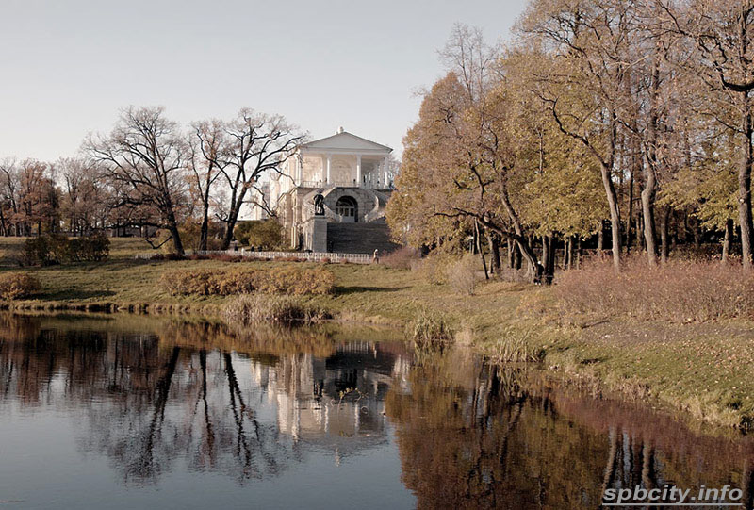

Slide 11
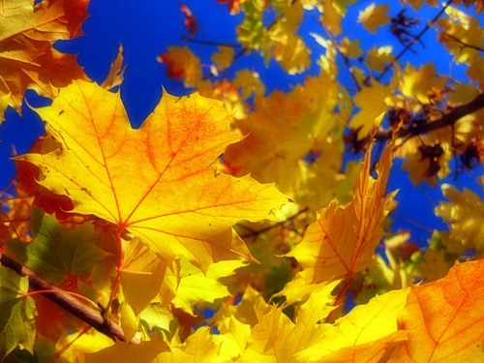
Назовите породы деревьев по листьям.

Slide 12
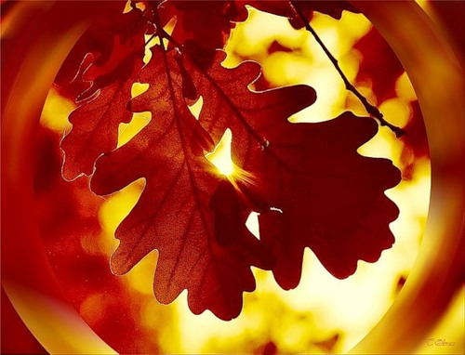

Slide 13
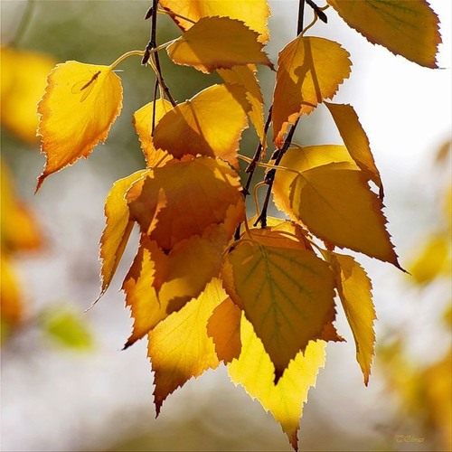

Slide 14
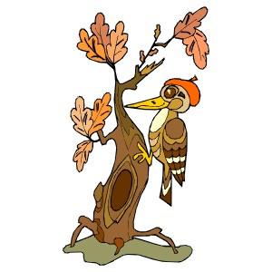
Проверка:
Клён
Дуб
Берёза

Slide 15
Какая хвойная порода сбрасывает свой зелёный наряд к зиме?

Slide 16
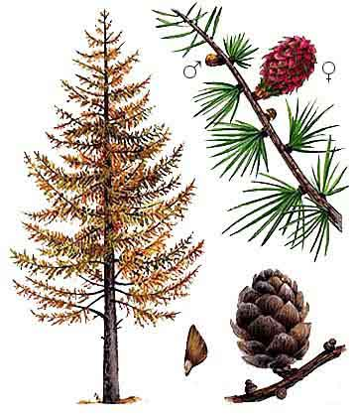
Проверка: лиственница.

Slide 17
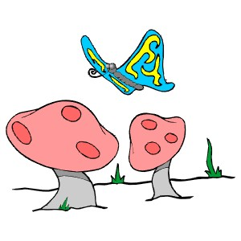
Разделите грибы на съедобные и несъедобные:
1. Белый гриб
2. Подосиновик
3. Мухомор
4. Бледная поганка
5. Рыжик
6. Сморчок
7. Груздь
8. Волнушка
9. Сыроежка
10. Подберёзовик

Slide 18
Проверка:
1. Белый гриб
2. Подосиновик
3. Мухомор
4. Бледная поганка
5. Рыжик
6. Сморчок
7. Груздь
8. Волнушка
9. Сыроежка
10. Подберёзовик

Slide 19
Знаете ли вы пословицы и поговорки?
На смелого собака лает...
Хочешь есть калачи...
Враг природы тот...
Лес и вода...
Нет милей чудес...
Кто лес любит...
не лежи на печи.
тот его не губит.
а труса кусает.
чем наш русский лес.
родные брат и сестра.
кто леса не бережёт.

Slide 20
Используемая литература и интернет-ресурсы:
Л.И. Рудченко «Окружающий мир. 1-4 классы. Нестандартные уроки». Издательство «Учитель», Волгоград, 2008 г.
З.А. Клепинина «Окружающий мир. 1-4 класс. Сборник тестов для контроля уровня подготовки выпускников начальной школы». Издательство «Вентана – Граф», Москва, 2009 г.
Тихомирова Е.М. Тесты по предмету «Окружающий мир». К учебному комплекту А.А.Плешакова «Мир вокруг нас. 2класс».-М.: «Экзамен», 2009 http://www.lookatme.ru/assets/article_image-image/c1/1b/332215/article_image-image-article.jpg http://baikal-viktoria.ucoz.ru/_ph/10/2/622691478.jpg http://www.peoplephoto.ru/photoarhiv/resize.php?f=../images/205/IMG_7700.jpg&type=3 http://idb.katafi.com/P/0/3262.l.jpg http://s02.radikal.ru/i175/1003/9e/8776cab692bc.jpg http://s15.radikal.ru/i188/0907/d6/e647ab5bc1da.jpg http://www.michigan.gov/images/mosquito_65147_7.jpg http://stat11.privet.ru/lr/082cac56c15f9cf457bdc97949c20610 http://akak.ru/recipes/pictures/000/005/804_big.jpg http://gorod.tomsk.ru/i/u/367/mushrooms-(39).jpg http://www.rybalka.com/userfiles/upload/1165/1229684007.jpg http://druidgor.narod.ru/travnik/img_trav/oblepiha.jpg http://img0.liveinternet.ru/images/attach/c/0/52/399/52399973_shepovneg.JPG http://gallery.imagemaster.ru/data/media/3/N.jpg http://www.faberwall.ru/data/media/6/www.faberwall.ru_-_01083.jpg http://papa-vlad.narod.ru/Detskie_prezentatsii/nasekomye_i_ptitsy/Mukhi_4.files/slide0006_image006.jpg http://www.stihi.ru/pics/2009/07/12/4439.jpg http://www.stihi.ru/pics/2009/02/17/3699.jpg http://www.newslab.ru/photoalbum/856/9832.jpg http://www.mam2mam.ru/upload/blog/11d/%20xjnq.jpg http://image.absoluteastronomy.com/images/encyclopediaimages/r/ru/russula_sanguinea.jpg http://www.artandphoto.ru/stock/photo1/914/7729.jpg http://images01.olx.ru/ui/4/46/40/70614640_2--2010-1-89115541166-.jpg http://i007.radikal.ru/0801/ac/a800b7eb31f7.jpg http://blogs.privet.ru/user/orlenok72/85974586

